Slide 1
“教材订购系统”网站
指导教师：孙晓晓
项目负责人：张明睿

Slide 2
目录
CONTENTS
01
项目简介
02
项目架构
03
项目应用技术
04
项目功能浏览

Slide 3

项目简介
01

Slide 4
前台
主要实现了
用户的登录、注册；
管理员、教师、学生、供应商角色相关的内容显示功能；
“教材订购系统”网站
随着生活节奏的加快和网络的发展，教师、学生对教材的订购越来越重视，希望获取教材的过程简单，方便，快速。因而，做一个好的学校教材订购系统是十分重要的。
整个项目应用SSM框架实现了一个“教材订购系统”，分为View层（显示层）、Controller层（控制层）、Service层（业务逻辑层）、DAO层（数据库访问对象层）”。
后台
主要实现了
用户的权限控制；
信息的访问安全控制；
数据库的增删改查。

Slide 5
项目架构
02

Slide 6
开始
流程图
登录系统
登录是否成功
否
是
否
是管理员
否
是教师
是
用户、角色、学院管理、秘书审核
是
下订单、成绩录入
是供应商
否
是
选课管理
采购单管理
结束

Slide 7
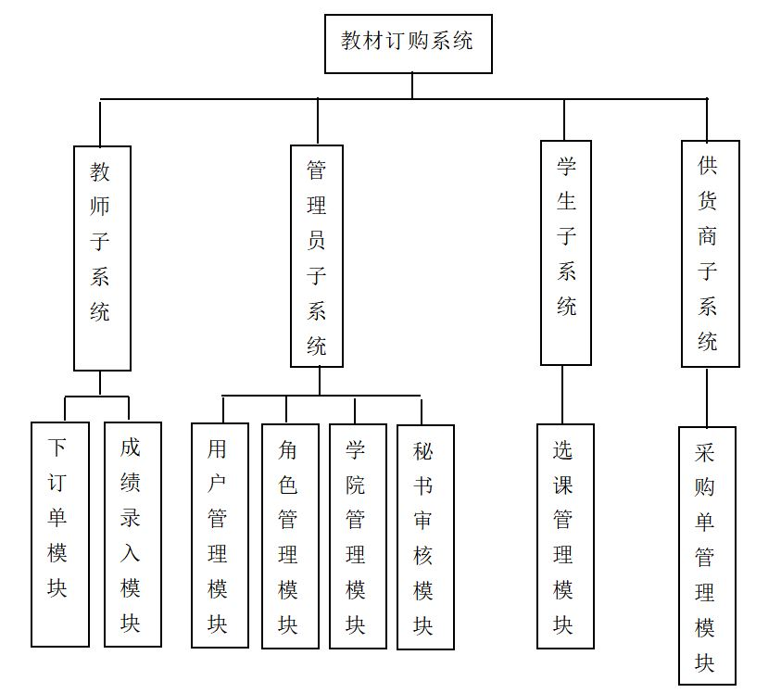
模块关系图

Slide 8
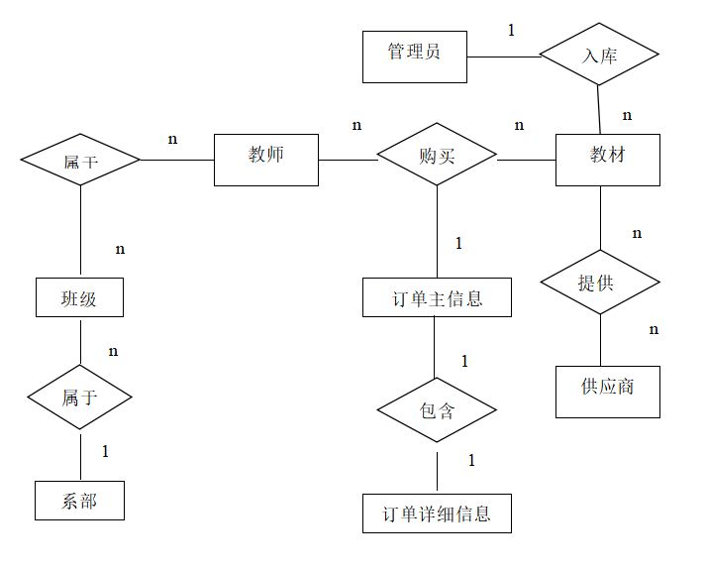
数据库结构

Slide 9
项目应用技术
03

Slide 10
Spring MVC ： 拥有控制器，作用跟Struts类似，接收外部请求，解析参数传给服务层
Spring ：容器属于协调上下文，管理对象间的依赖，提供事务机制
Mybatis ：属于orm持久层框架，将业务实体与数据表联合起来
Shiro：Java安全框架,执行身份验证、授权、密码学和会话管理。
dbcp2：Java数据库连接池的一种，让程序自动管理数据库连接的释放和断开。
Gson： Java类库，用于将Java对象转换为它们所代表的JSON数据，也可以用于将一个JSON字符串转换为对应的Java对象。

Slide 11
项目功能浏览
04

Slide 12
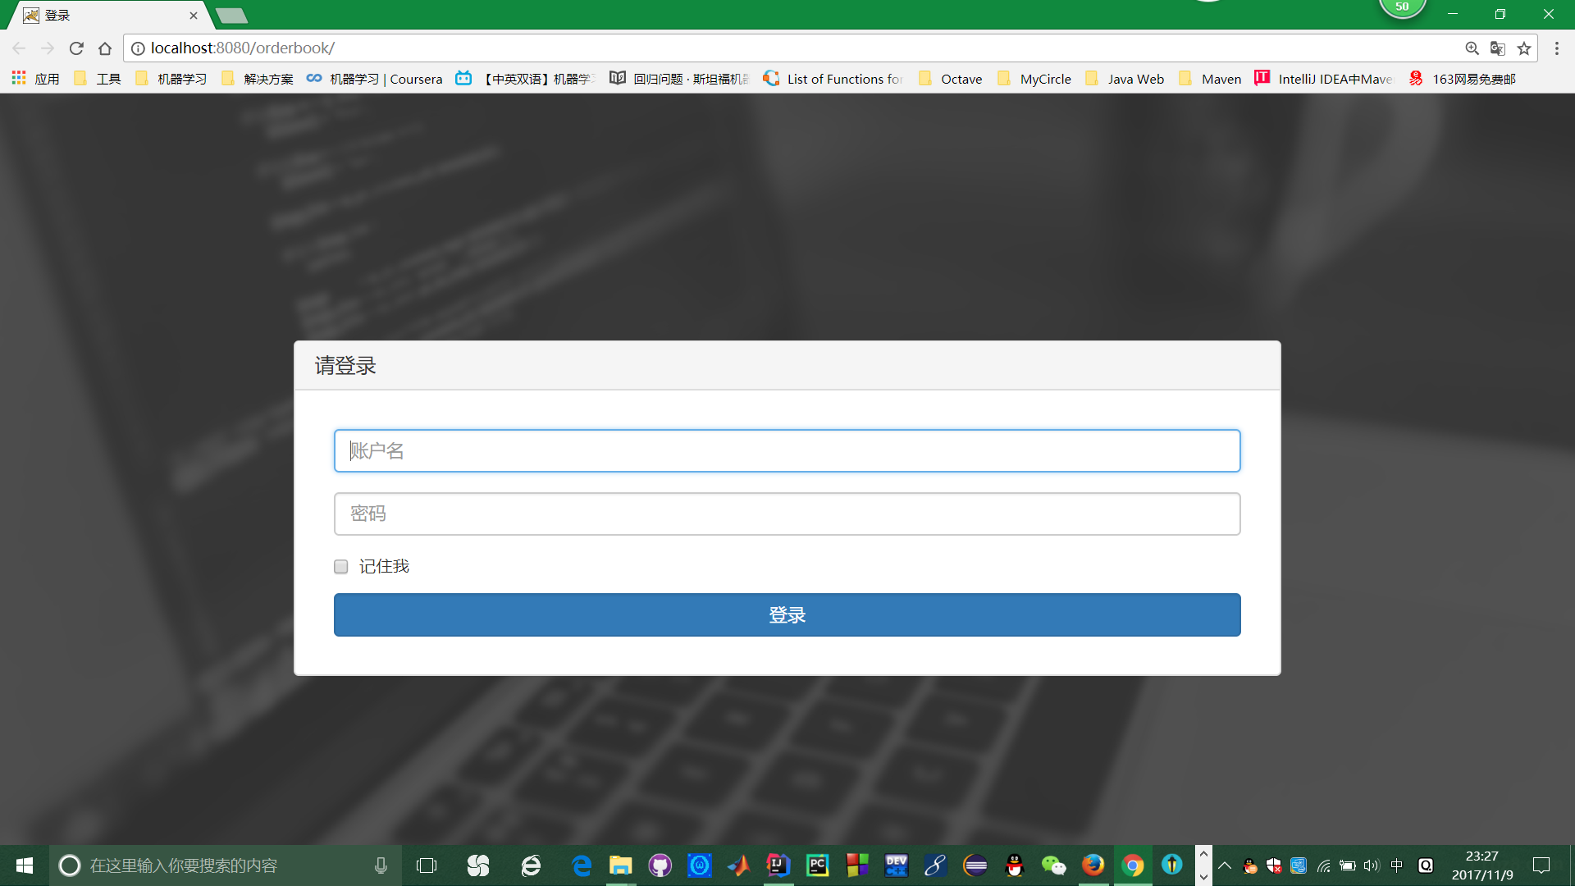
用户登录

Slide 13
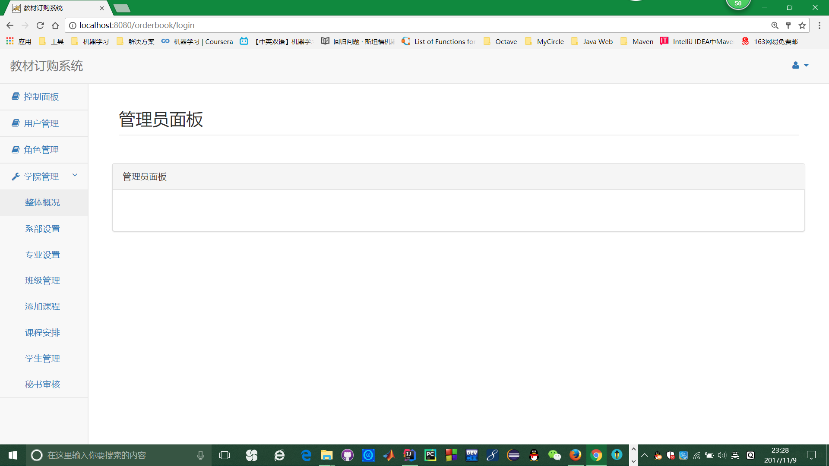
管理员：主页

Slide 14
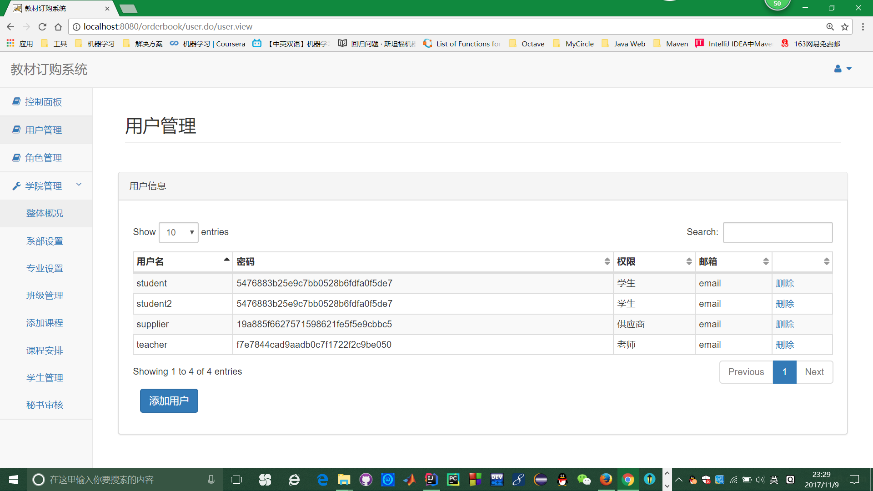
管理员：用户管理

Slide 15
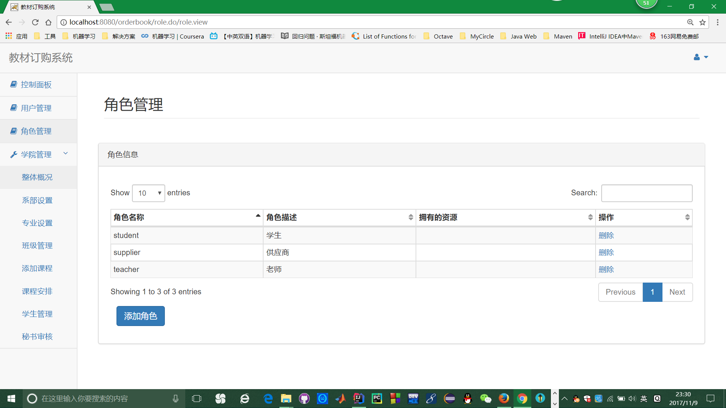
管理员：角色管理

Slide 16
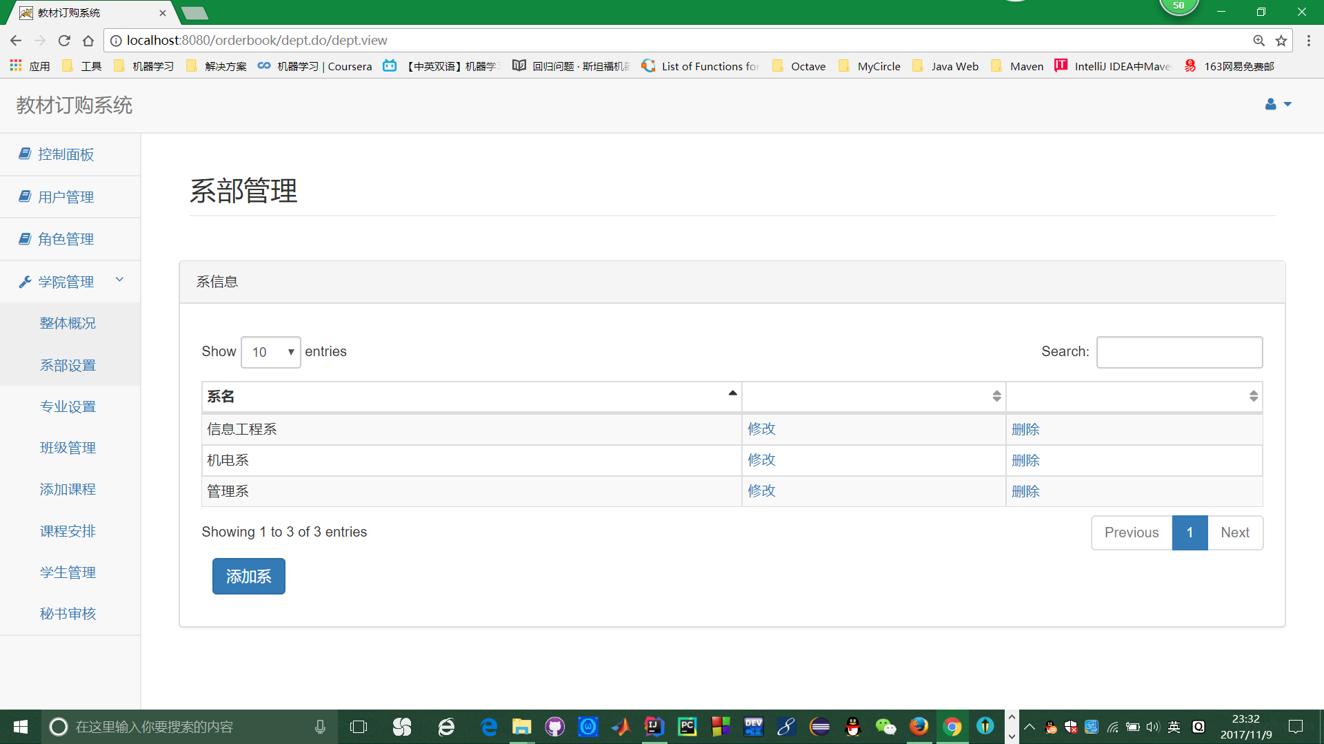
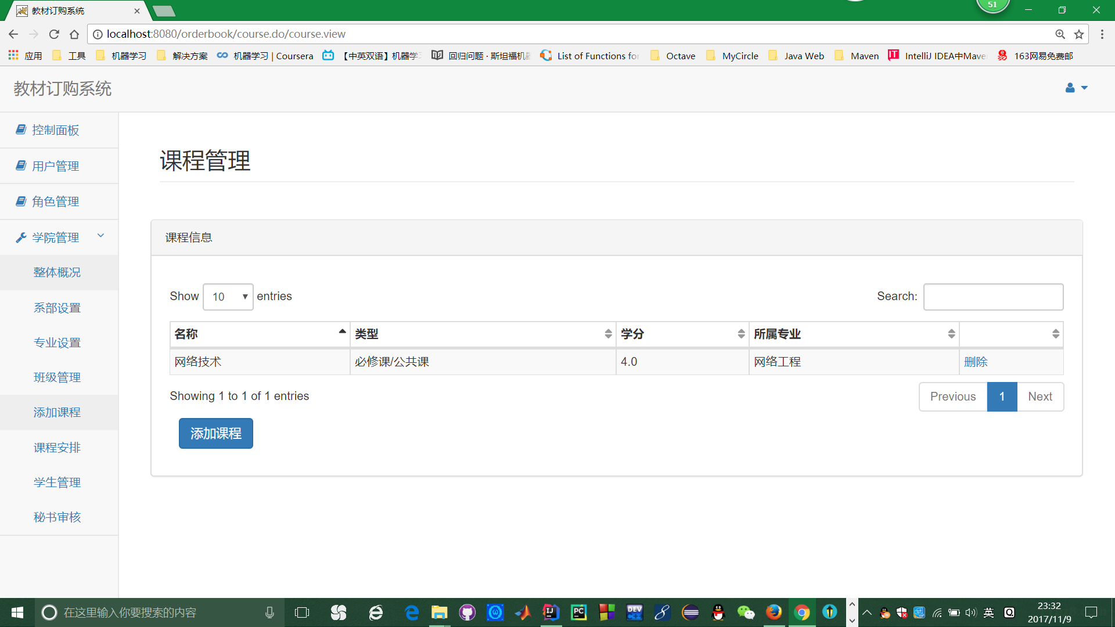
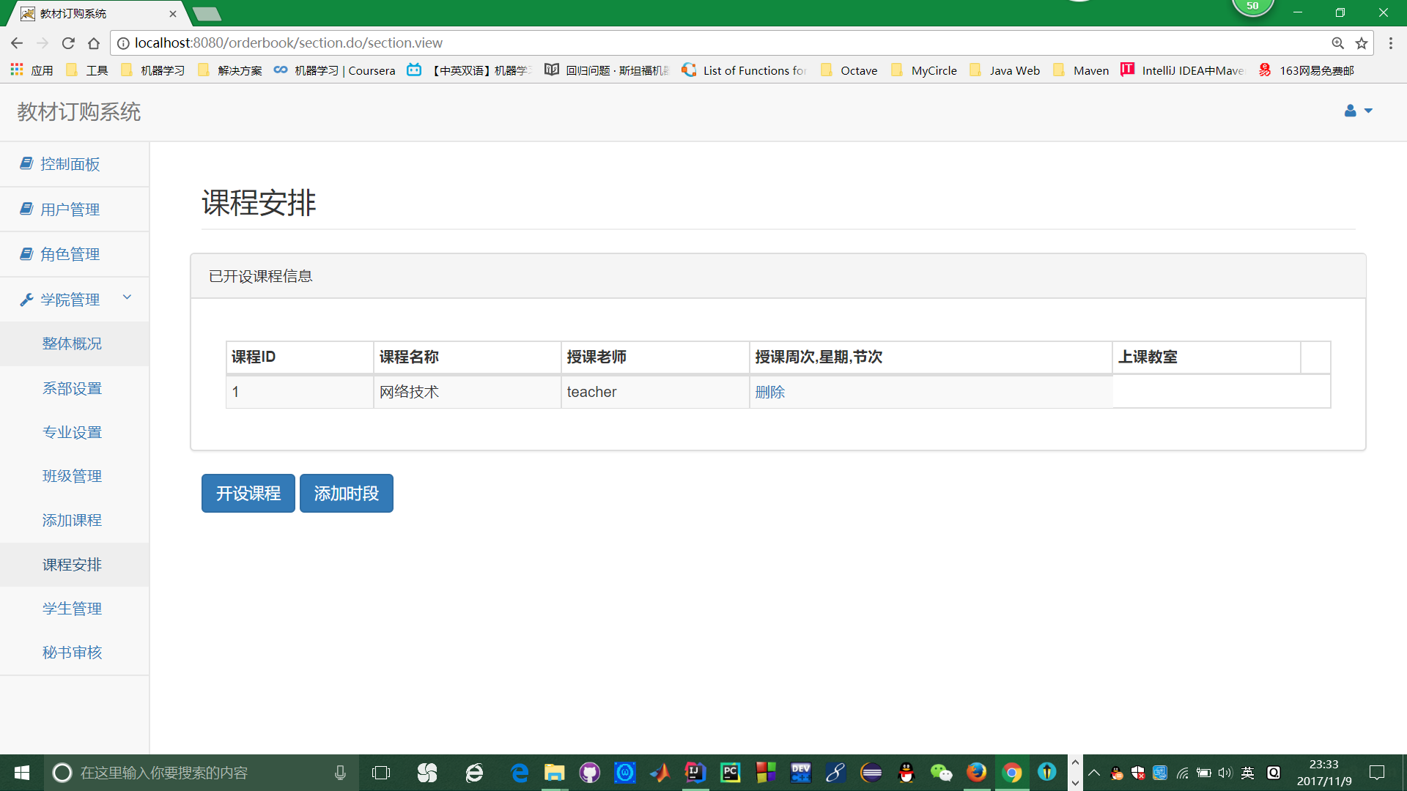
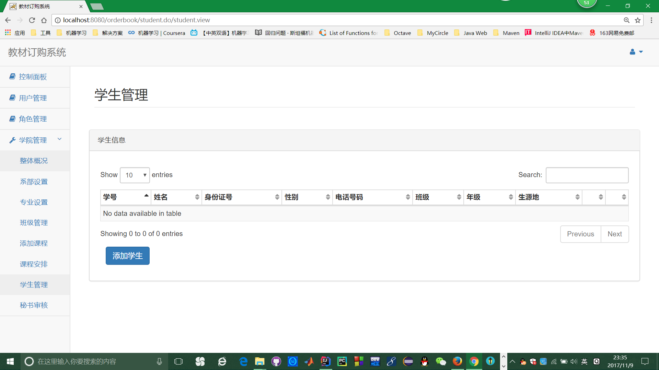
管理员：学院管理

Slide 17
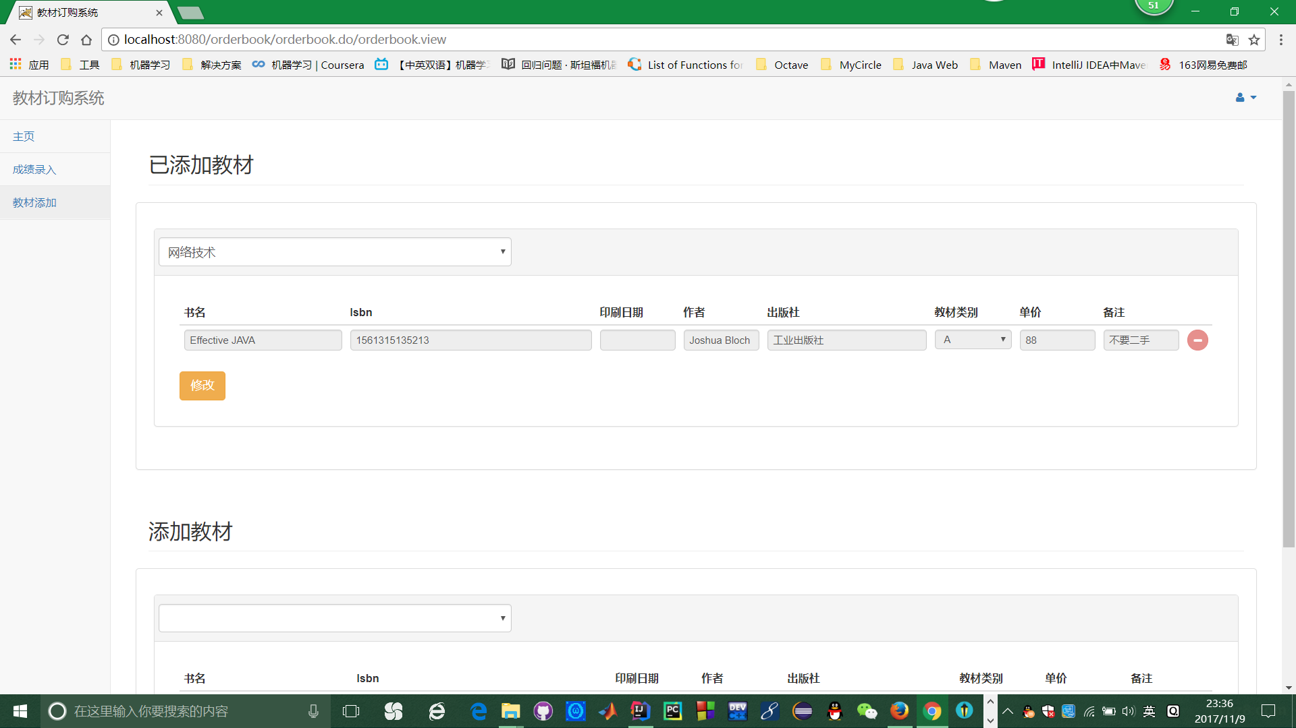
教师：教材添加

Slide 18
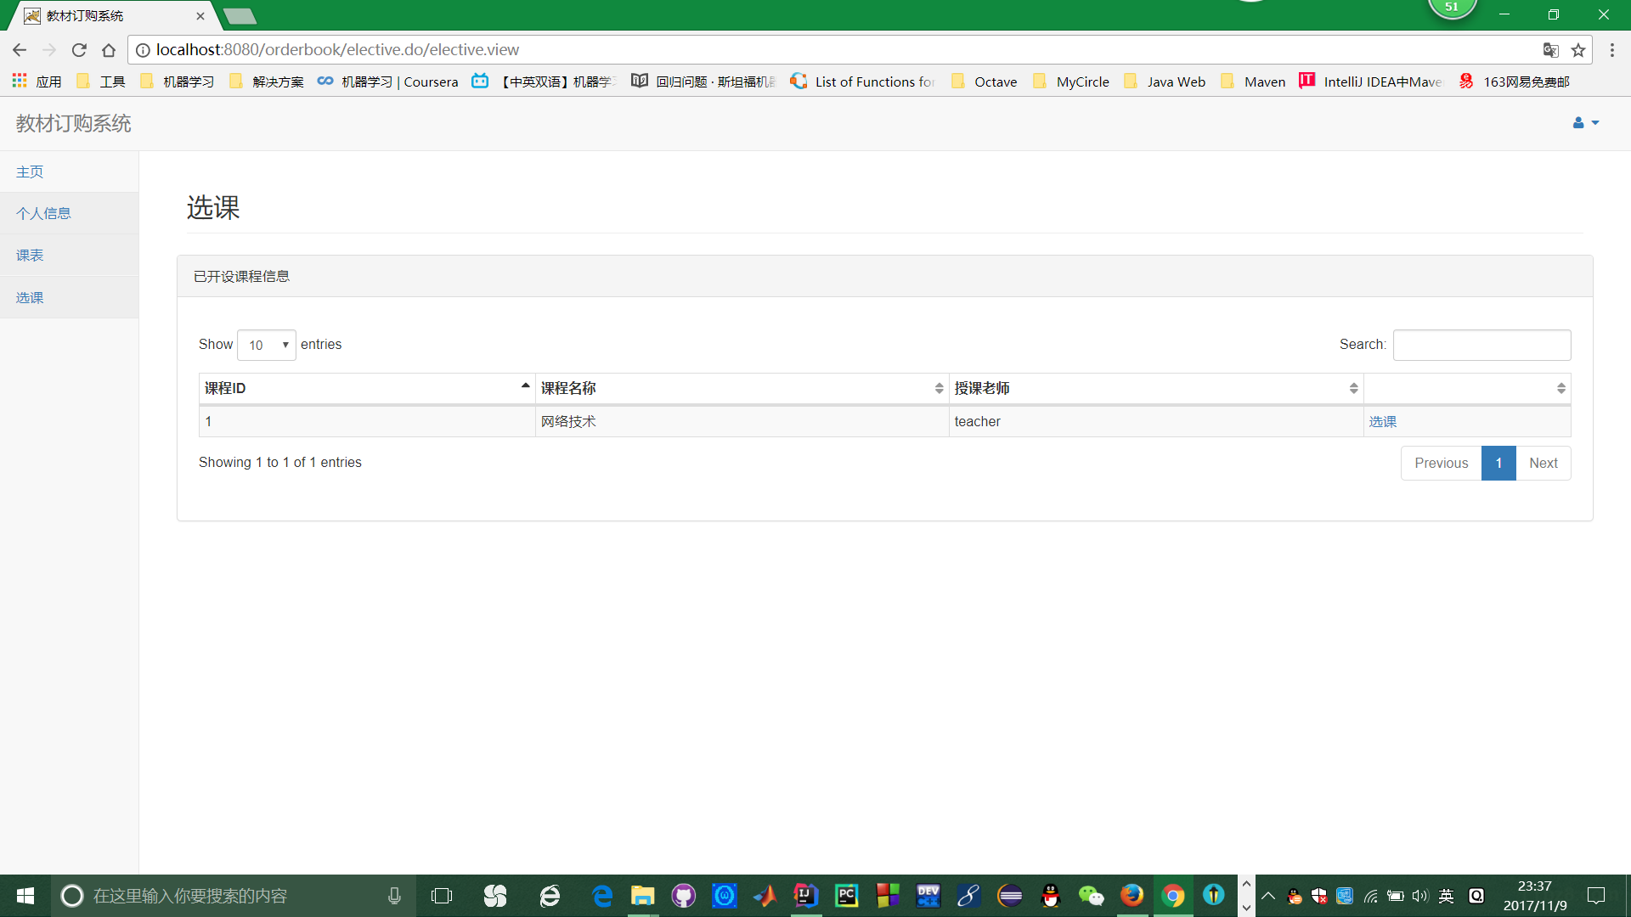
学生：选课

Slide 19
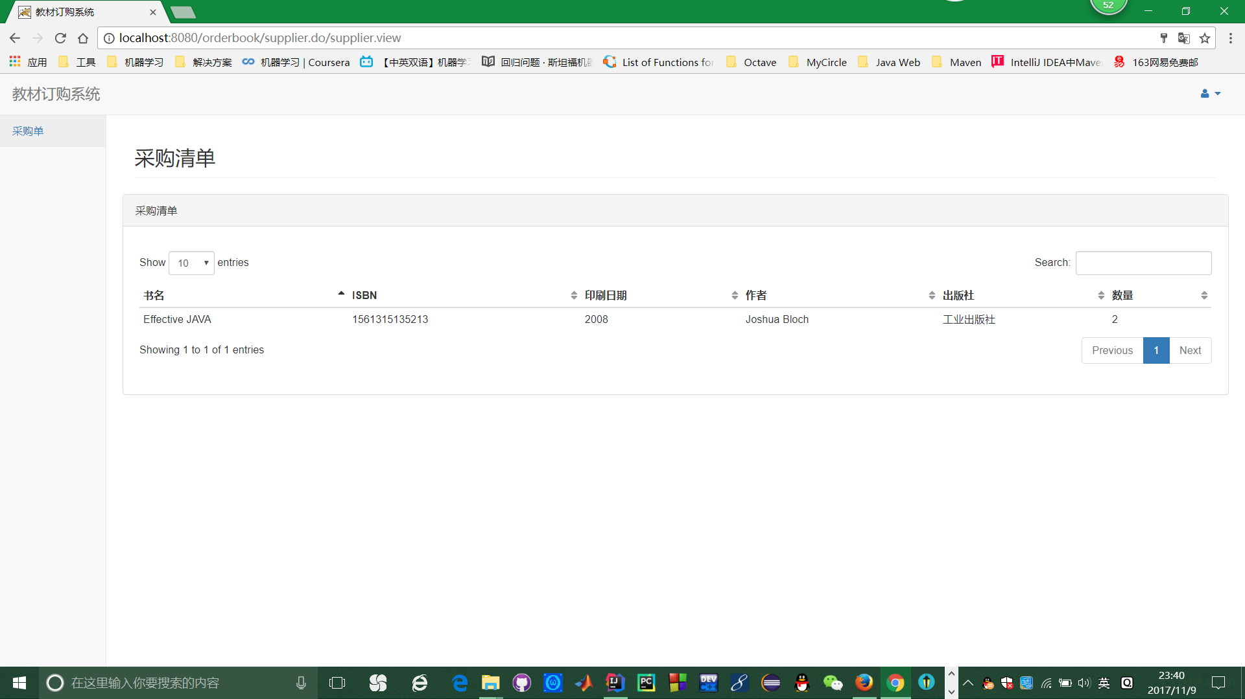
供应商：采购单

Slide 20
感谢聆听
感谢老师的指导
通过本次项目实战，熟悉了SSM框架的使用，积累了搭建Web项目的经验

